Slide 1

Mitä kosmetiikan valmistajan tulisi tietää lainsäädännöstä ja
kosmeettisen valmisteen turvallisuusarvioinnista?
Fingredient Oy / www.kosmetiikan-turvallisuusarviot.fi
Elina Vikstedt elina.vikstedt@fingredient.com

Slide 2

Keitä me olemme?
Fingredient Oy vuonna 2013 perustettu perheyritys. Perustanut Ft. Jari Siivari (Kemian tohtori), Jarilla 20-vuoden kokemus etenkin kasvien kemiasta.
Toimintaa pääasiassa sopimusvalmistus (kasviuutteet ja biomassojen käsittely) ja asiantuntijapalvelut (luonnontuoteala, kosmetiikka).
Vuonna 2016 perustettu oma konsepti kosmetiikkasektorille, turvallinenkosmetiikka.fi
Johtava kosmetiikkasektorin asiantuntijapalveluiden tuottaja Suomessa.
Asiakkaita pääasiassa pk-yritykset.

Slide 3

PALVELUMME KOSMETIIKKASEKTORILLA
Asiantuntijapalvelut
Kosmetiikkatuotteiden turvallisuuden arviointi asiantuntemuksella
Tuotteiden laboratoriotestaukset (mm. mikrobiologia, epäpuhtaudet, ihoärsytys, UV-suoja)
Muu konsultointi ja lainsäädäntöasiat
Valmistus
Kotimaisten kasviuutteiden sopimusvalmistus
Lopputuotteiden sopimusvalmistus

Slide 4
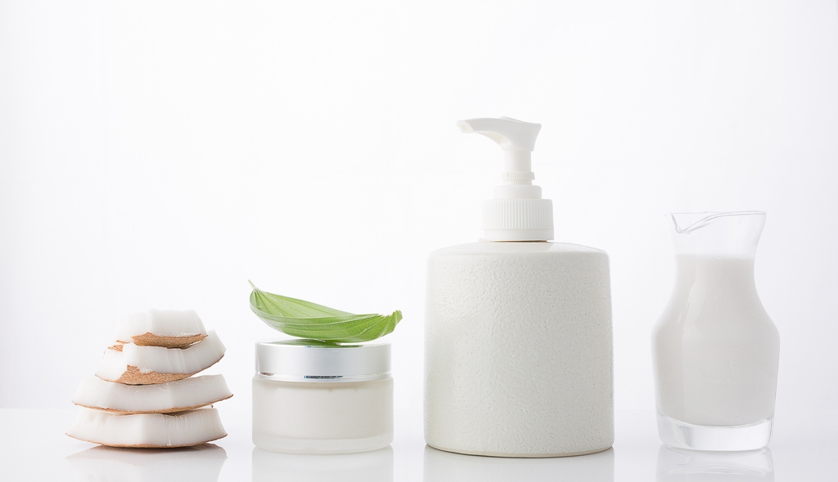
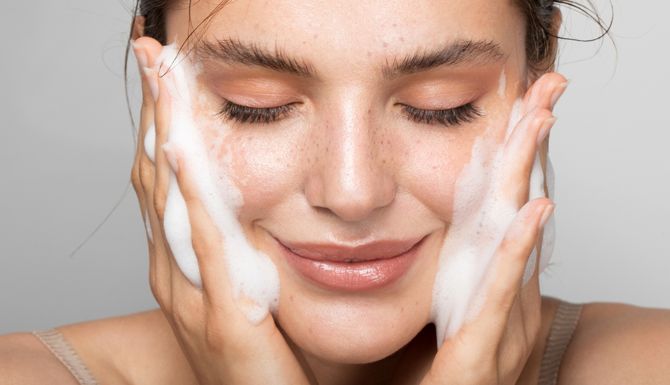
Sääntely lyhyesti
Kosmetiikkatuotteista säännellään EU tasolla asetuksella EC 1223/2009 ja kansallisesti laissa kosmeettisista valmisteista (492/2013).
Suomessa valvova viranomainen on Turvallisuus- ja kemikaalivirasto eli Tukes (www.tukes.fi)
Ei ennaltahyväksymismenettelyä, eli viranomainen ei tarkasta tuotteita ennen niiden asettamista markkinoille. Velvollisuus tuotteiden turvallisuudesta on markkinoille asettajalla eli vastuuhenkilöllä.
EU:ssa sääntely kuitenkin tiukkaa, tavoitteena varmistaa, että kaikki markkinoille laskettavat tuotteet ovat kuluttajille turvallisia.

Slide 5
Mitä edellytetään? Velvoitteet pähkinänkuoressa
Turvallisuusarviointi (CPSR) – Jokaiselletuotteelle on laadittava Cosmetic ProductSafety Report (CPSR).
Vastuuhenkilö (Responsible Person, RP) –Jokaisella tuotteella on oltava nimetty vastuuhenkilö, joka varmistaa säädösten noudattamisen.
CPNP-rekisteröinti – Tuote on ilmoitettava EU:n kosmetiikkatuotteiden ilmoitusportaaliin (CPNP) ennen markkinoille saattamista.
Pakkausmerkinnät – Pakkauksessa on oltava pakolliset tiedot, kuten INCI-luettelo, käyttöohjeet, varoitukset ja vastuuhenkilön yhteystiedot.
Hyvä valmistustapa (GMP) – Tuotteen on täytettävä ISO 22716 -standardin mukaiset hyvän valmistustavan vaatimukset.
Kielletyt ja rajoitetut aineet – Tuote ei saa sisältää kosmetiikka-asetuksen (EC 1223/2009) liitteissä II ja III mainittuja kiellettyjä tai rajoitettuja aineita.
Markkinointiväittämät – Kaikkien markkinointiväitteiden (esim. "hypoallergeeninen", "dermatologisesti testattu") on oltava todennettavissa tieteellisin perustein.
Mikrobiologinen ja fysikaalinen laatu – Tuotteen on täytettävä turvallisuusvaatimukset koko säilyvyysajan.
Jäljitettävyys ja tuoteturvallisuus – Valmistajan tai maahantuojan on pystyttävä osoittamaan tuotteen vaatimustenmukaisuus ja reagoimaan mahdollisiin turvallisuusriskeihin.

Slide 6



Vastuuhenkilö
1
Jokaisella EU:ssa markkinoille laskettavalla kosmetiikkatuotteella pitää olla vastuuhenkilö, jonka velvoitteista säädetään kosmetiikkalainsäädännössä.
Vastuuhenkilön pitää sijaita EU:ssa. Yleensä vastuuhenkilö on tuotetta valmistava tai EU:n ulkopuolelta maahantuova yritys.
Vastuuhenkilön velvoite varmistaa, että vastuuhenkilö markkinoille laskema tuote on lain mukainen, tehdä CPNP-ilmoitus, laadituttaa turvallisuusarviointi tuotteesta, ja pitää yllä tuotetietoja.
Vastuuhenkilö tekee tarvittaessa yhteistyötä viranomaisten kanssa haittavaikutusten selvittelyssä tai virheellisen tuotteen vetämiseksi pois markkinoilta.

Slide 7
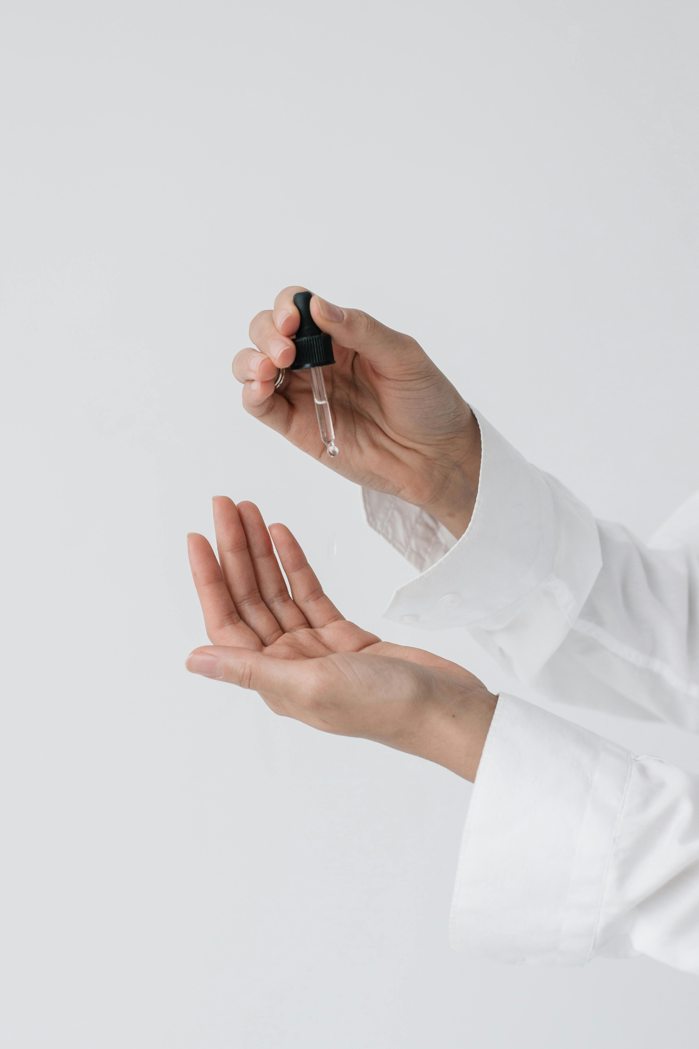
Turvallisuusarvio eli CPSR
2
Turvallisuusarvio (Cosmetic Product Safety Report eli CPSR) on soveltuvan asiantuntijan laatima arvio kosmetiikkatuotteen turvallisuudesta. Se on pakollinen kaikille markkinoilla oleville tuotteille, ja vastuuhenkilön tulee varmistaa sen toteutus.
Turvallisuusarvioinnista säädetään kosmetiikkalainsäädännössä, ja Euroopan Tiedekomitea (SCCS) on laatinut sitä koskevat tieteelliset ohjeistukset. Arvio koostuu kahdesta osasta:
Osa A: turvallisuustiedot – Raaka-aineiden tiedot ja niitä koskeva lainsäädäntö sekä rajoitukset
Osa B: arvio tuotteen turvallisuudesta
Arvioinnissa varmistetaan, että tuote täyttää lainsäädännön vaatimukset. Tarkasteluun kuuluvat mm. mikrobiologinen laatu, raaka-aineiden toksikologiset profiilit, altistumisskenaariot ja mahdolliset haittavaikutukset.
© Fingredient Oy

Slide 8
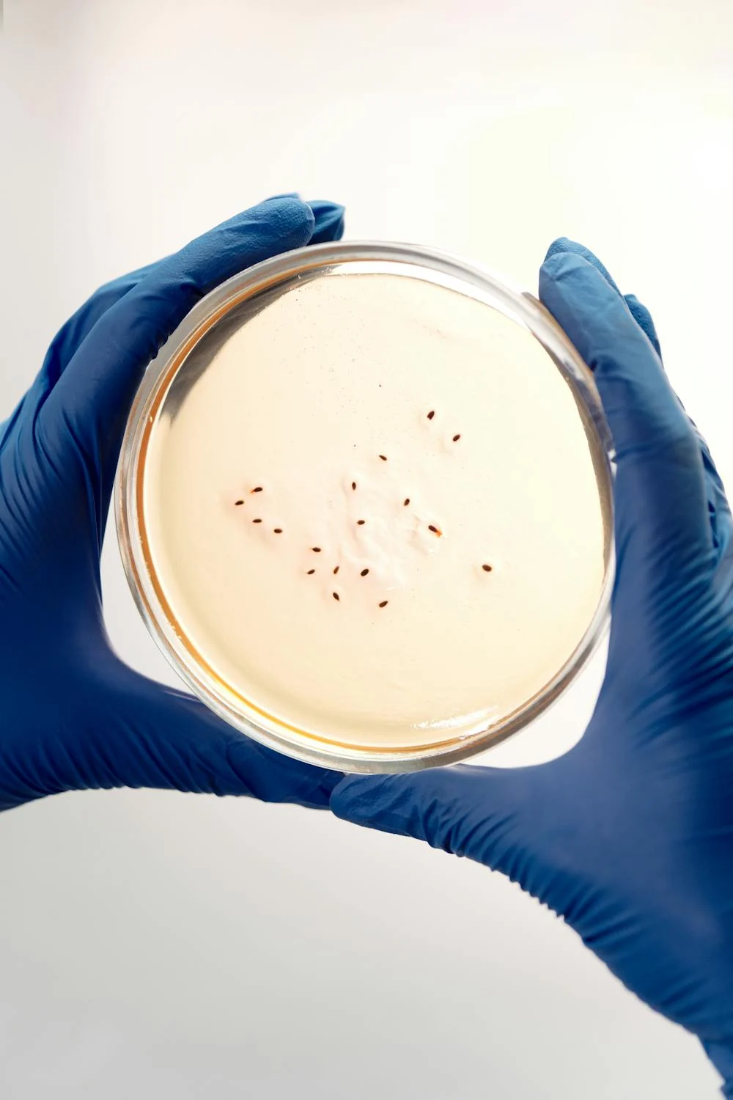
Mikrobiologinen laatu - Mitä testejä vaaditaan?
3
Kosmetiikkatuotteen mikrobiologinen laatu pitää osoittaa turvallisuusarvioinnissa (joko laboratoriotyöt osana arviointia, tai sitten valmistaja teettää ja toimittaa arvioijalle).
Kaikissa tuotteissa SCCS:n suosituksen ja ISO-standardin 17516 (2014) mikrobiologinen laatu:
Tuotteet tarkoitettu pienille lapsille, silmien alueelle tai limakalvoille: Aerobisten mikro-organismien kokonaismäärä max. 100 pmy/g tai ml
Muut tuotteet: Aerobisten mikro-organismien kokonaismäärä max. 1000 pmy/g tai ml
Kaikki tuotteet, jotka eivät täytä kriteerejä ns. matalalle kontaminaatioriskille tulee lisäksi ns. haastetestata (Challenge Test, Preservative Efficacy (PET) –testi, kosmetiikan mikrobitesti).
Tuotteet joille ei tarvitse tehdä haastetestiä: Vedettömät tuotteet kuten öljyt ja 100% rasvat, palasaippuat ja shampoot joissa vesi mukana vain prosessissa, runsaasti alkoholia sisältävät tuotteet, voimakkaita emäksiä tai happoja sisältävät tuotteet.
Tuotteet eivät myöskään saa sisältää haitallisia raskasmetalleja.

Slide 9
Arvioinnin tulokset
Arvioinnin lopputuloksena tuote saa jonkin seuraavista lausunnoista:
Tuote on turvallinen ja se voidaan markkinoida ilman rajoituksia.
Tuote on turvallinen tietyin varoitusmerkinnöin tai rajoituksin.
Tuote ei ole turvallinen, eikä sitä voida hyväksyä markkinoille.
Tuote ei saa sisältää EU:n kosmetiikka-asetuksen (EY 1223/2009) kieltämien aineiden listalla olevia raaka-aineita tai aineita, joiden pitoisuus ylittää sallitut rajat.

Slide 10
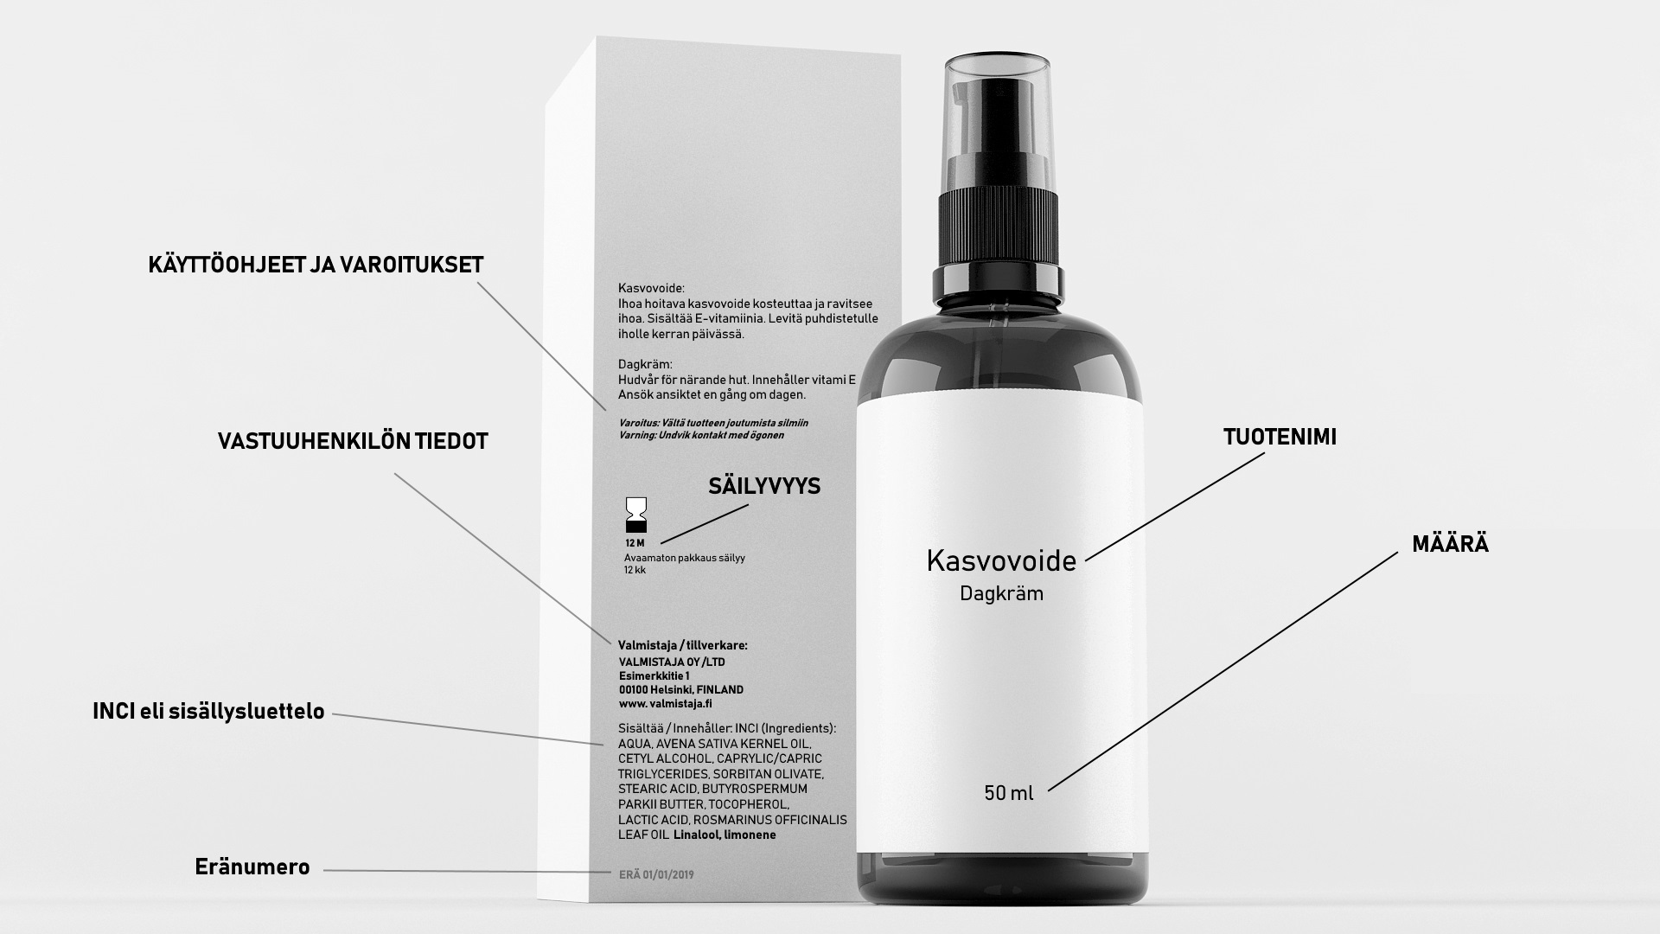


4 Mitä tietoja pakkaukseen?
Säilyvyys merkitään joko tiimalasi tai PAO-symbolilla (Period After Opening). Tiimalasilla merkataan kaikki alle 30 kk säilyvät tuotteet. PAO symbolia voi käyttää yli 30 kk säilyvistä tuotteista. Tiimalasisymbolin kanssa käytetään parasta ennen päivää.
Minimissään turvallisuusarvioinnissa edellytetyt suomeksi ja ruotsiksi. Käyttöohjeet, mikäli käyttö ei ole tuotetyypin perusteella ilmeistä.
Vastuuhenkilön nimi ja osoite, sekä halutessa muut yhteystiedot
Nimen lisäksi merkataan tuotetyyppi suomeksi ja ruotsiksi.
Kaikki raaka-aineet listataan harmonisoiduilla INCI-Nimikkeillä, ei niiden yleisnimillä.
Eränumero valmistajan käyttämällä tavalla.

Slide 11
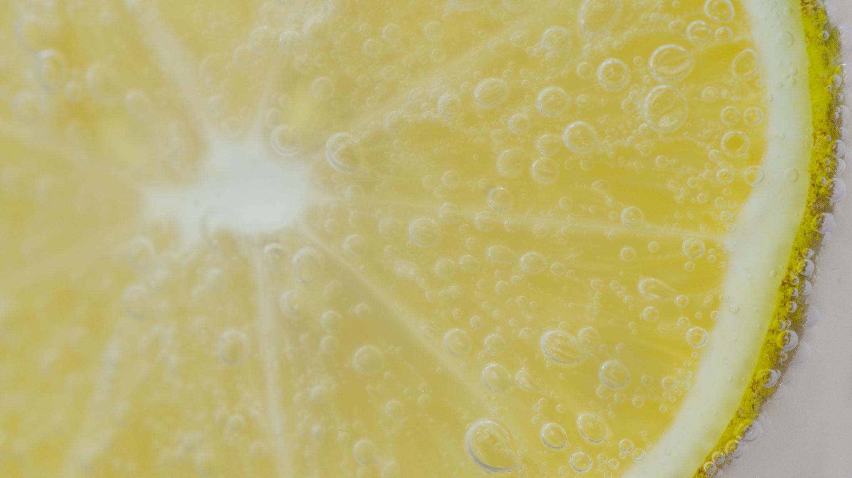

Ilmoitus EU:n kosmetiikkatietokantaan
5
Kaikki markkinoille laskettavat tuotteet ilmoitetaan EU:n kosmetiikkatietokantaan (Cosmetic Product Notification Portal eli CPNP). Vastuuhenkilöllä on velvollisuus laatia CPNP ilmoitus.
Tietokannasta kosmetiikka valvovat viranomaiset EU jäsenmaissa (Suomessa Tukes) sekä myrkytystietokeskukset saavat tietoa markkinoilla olevista tuotteista.
Valmistaja velvollinen ilmoittamaan myös tietojen muutokset, tai mikäli tuote poistuu markkinoilta.

Slide 12









Kiitos!
Palvelemme kaikissa kosmetiikkaan liittyvissä kysymyksissä osoitteessa www. kosmetiikan-turvallisuusarviot.fi
ASIAKKAITAMME

